Slide 1
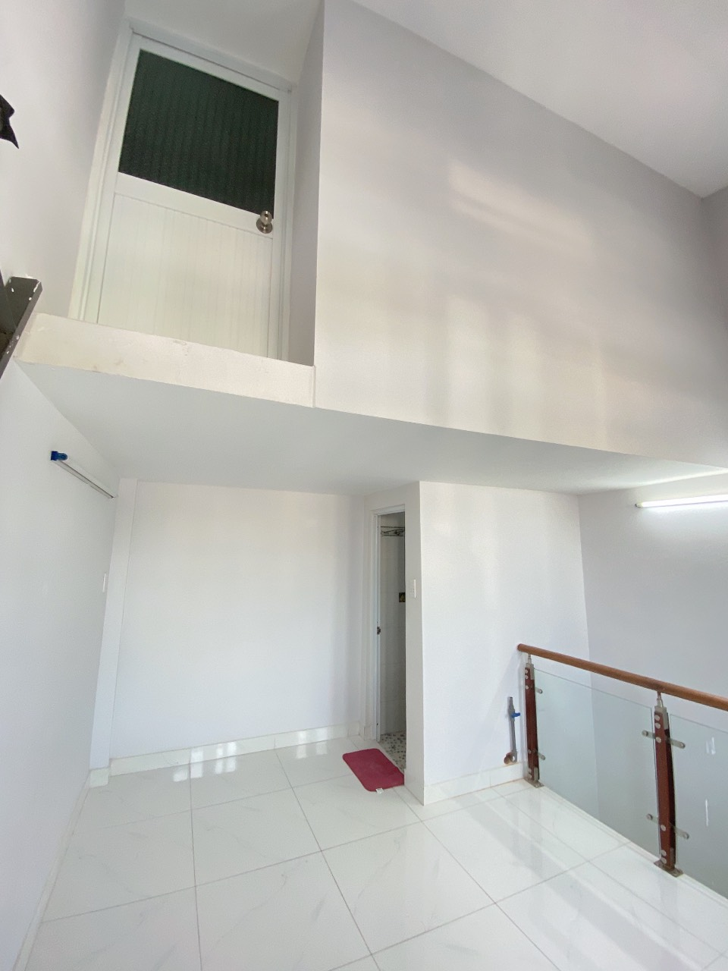
Kết cấu: 01 trệt, 01 lầu, 01 lửng
02 PN, 02 WC

Slide 2
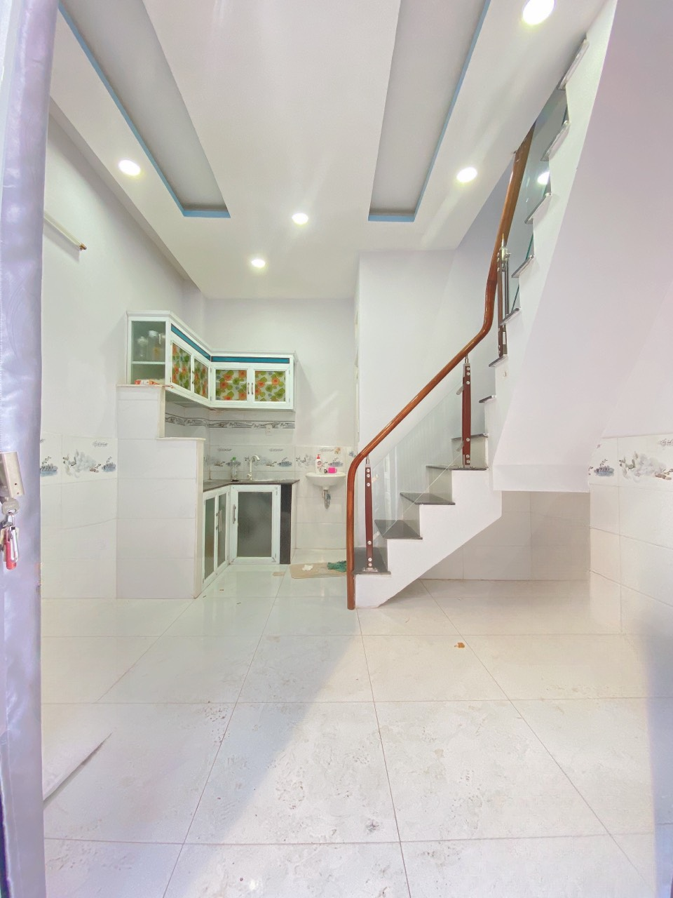
Diện tích sử dụng
28,6m2 (3,5m x 4m)

Slide 3
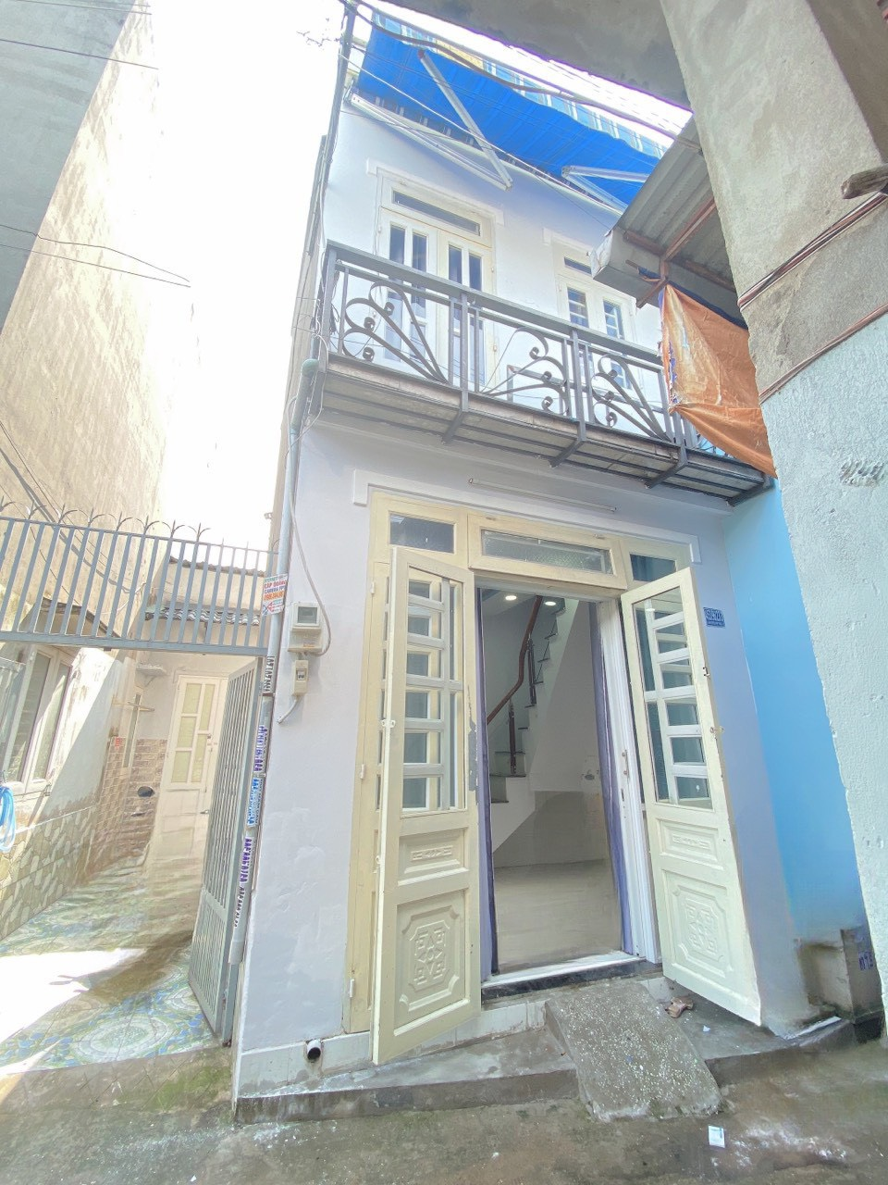
Nhà phố đường Lê Văn Khương, Quận 12
Ba mặt giáp hẻm

Slide 4
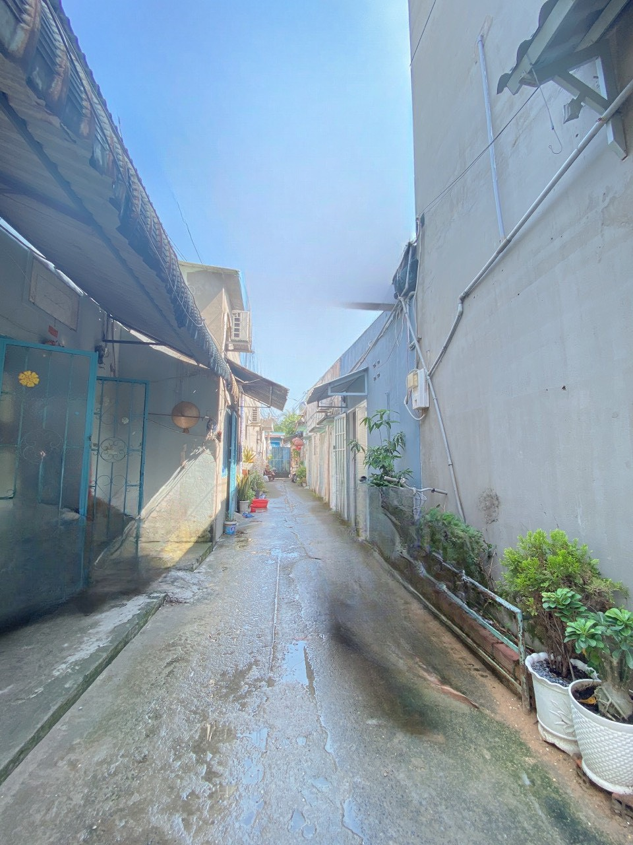
Đường trước nhà

